Slide 1
ბათუმის შოთა რუსთაველის სახელმწიფო უნივერსიტეტი განათლების ფაკულტეტი სემინარი ქვედარგში დოქტორანტი: შორენა მესხიძე მეცნიერ-ხელმძღვანელი: ასოცირებული პროფესორი ქეთევან ბერიძე

Slide 2
პროფესიული გადაწვის შესწავლა მასწავლებლებთან ასაკისა და სტაჟის მიხედვით

Slide 3
პედაგოგი- ეს არის თაობათა შემაკავშირებელი რგოლი, საზოგადოებრივ-ისტორიული გამოცდილების მატარებელი, ერის, მთლიანად ცივილიზაციის საზოგადოებრივ-კულტურული მთლიანობა. თაობათა უმტკივნეულო ცვლა მნიშვნელოვანწილად განპირობებულია სკოლის - პედაგოგის - როლით.

Slide 4
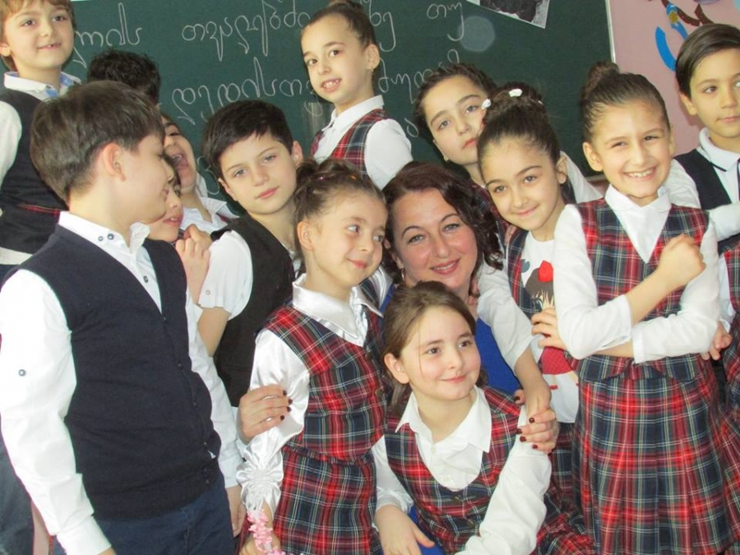
მასწავლებლის პროფესიულ საქმიანობას აქვს შემდეგი მახასიათებლები: მოტივირებულობა, საგნობრიობა, პროდუქტიულობა.

Slide 5
კვლევის მიზანი. პედაგოგთა პროფესიული გადაწვის შესწავლისას ყურადღება გამახვილდა მასწავლებელთა ასაკზე და სტაჟზე განსაკუთრებით სასკოლო სასწავლო - აღმზრდელობით პროცესში.
კვლევის ამოცანები
მასწავლებელთა პიროვნულ საქმიანობაში დავადგინოთ ის ფსიქოლოგიური თავისებურებანი და მაჩვენებლები, რომლებიც ირიბად მაინც დაკავშირებული არიან პროფესიულ გადაწვასთან მასწავლებლების საქმიანობაში.
გამოვავლინოთ პროფესიული გადაწვის მაჩვენებლი მასწავლებელთა სამუშაო გამოცდილების, ასაკის შესაბამისად

Slide 6
ჰიპოთეზა: კვლევის შესაბამისად ივარაუდება, რომ პედაგოგთა პროფესიულ გადაწვაზე გავლენას ახდენს მასწავლებელთა ასაკი და სამუშაო გამოცდილება, კერძოდ, ვფიქრობთ, რომ პროფესიული გადაწვა დამახასიათებელი იქნება უფროსი ასაკის მასწავლებლებისთვის და ასევე, მეტი სამუშაო გამოცდილების მქონე პედაგოგებისთვის.
კვლევის აქტუალობა
პედაგოგიური კოლექტივის ამტანიანობას, პედაგოგების პროფესიული გადაწვის პრობლემები ნაკლებად შესწავლილი სფეროა და ამავე დროს უდავო, რომ რთული მრავალწახნაგოვანი პედაგოგიური სამუშაოს შესრულება აუცილებლად გულისხმობს მდგომარეობის შენარჩუნებას და ამის გამო პროფესიული გადაწვის ტენდენციების გათვალისწინებას.

Slide 7
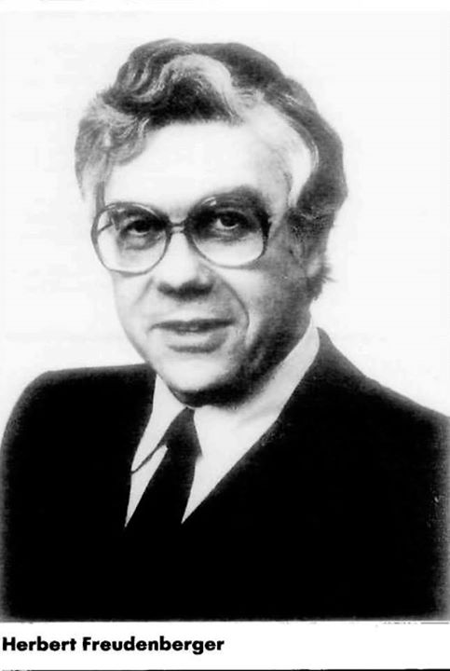
კლინიკურმა ფსიქოლოგმა ჰერბერტ ფროიდენბერგერმა პირველად გამოიყენა ტერმინი პროფესიული გადაწვა (Eng. Burnout) თავის პუბლიკაციაში (The Journal of Social Issues, 1974)

Slide 8
profesiuli gadawva – aris sindromi, romelic viTardeba qronikuli stresis fonze da iwvevs momuSave adamianSi emociur-energetikuli da pirovnuli resursebis gamofitvas.

Slide 9
გადაწვა შეიძლება ხასიათდებოდეს ემოციური, ფიზიკური და კოგნიტური გამოფიტვით: იუმორის გრძნობის კლებით, ჯანმრთელობის გამო გახშირებული ჩივილებით, შრომის ნაყოფიერებით ცვლილებით, თვითშეფასებით, თვითშეფასების დაქვეითებით და სხვა.

Slide 10
პროფესიული გადაწვის სინდრომი - ყველაზე სახიფათო დაავადებაა იმათთვის, ვისაც ადამიანებთან უხდება მუშაობა: განსაკუთრებით პედაგოგებისთვის.

Slide 11
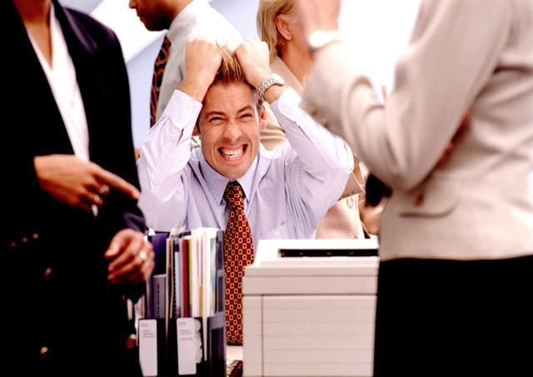
პროფესიული გადაწვა თავს იცენს შინაგანი უარყოფითი ემოციების დაგროვების შედეგად, როცა მათგან „განმუხტვა“ ან „განთავისუფლება“ არ ხდება. სტრესის კონცეფციის თვალსაზრისით (გ. შელია) პროფესიული გადაწვა არის დისტრესი ან ზოგადი ადაპტაციის სინდრომის მესამე სტადია - გამოფიტვის სტადია..

Slide 12
პროფესიული გადაწვის ფსიქო-ფიზიკურ სიმპტომებს განეკუთვნებიან:
მუდმივი დაუსრულებელი დაღლილობის შეგრძნება, არა მხოლოდ საღამოობით, არამედ დილიდანვე, ძილის შემდეგ (ქრონიკული დაღლილობის შეგრძნება);
საერთო ასტენიზაცია (სისუსტე, აქტიურობისა და ენერგიის შენელება, სისხლის ბიოქიმიისა და ჰორმონალური მაჩვენებლების გაუარესება);
ხშირი, უმიზეზო თავის ტკივილები; კუჭ-ნაწლავის ტრაქტის მუდმივი მოშლილობა;
წონაში მკვეთრი დაკლება ან მომატება
მუდმივი მოდუნება, მთველმარე მდგომარეობა და მთელი დღის განმავლობაში ძილის სურვილი;

Slide 13
პროფესიული გადაწვის სოციალურ-ფსიქოლოგიურ სიმპტომებს განეკუთვნებიან:
გულგრილობა, მოწყენილობა, პასიურობა და დეპრესია (დაქვეითებული ემოციური ტონუსი, დამთრგუნველი შეგრძნება)
ხშირი ნერვიული „ჩავარდნები“ (არამოტივირებული რისხვის ამოფრქვევა ან ურთიერთობებზე უარის თქმა, „ტავის თავში ჩაკეტვა“) ;
ნეგატიური ემოციურობის მუდმივი განცდა, რომელთათვის არავითარი გარეგნული მიზეზი არ არსებობს(დანაშაულის, წყენის, ეჭვის, შებოჭილობების შეგრძნება);
გაუცნობიერებელი მღელვარებისა და გაძლიერებული შფოთვის შეგრძნება (თითქოს რაღაც ისე არ არის როგორც უნდა იყოს);
ჰიპერ პასუხისმგებლობისა და მუდმივი შიშის შეგრძნება, რომ რაღაც „არ გამოვა“ ან ადამიანი „ვერ გაუმკლავდება“
ზოგადი ნეგატიური განწყობა ცხოვრებისეული და პროფესიული პერსპექტივების მიმართ (როგორადაც არ უნდა ეცადო, მაინც არაფერი გამოვა).

Slide 14
პროფესიული გადაწვის ქცევით სიმპტომებს განეკუთვნებიან:
შეგრძნება, რომ სამუშაო სულ უფრო და უფრო მძიმდება, ხოლო მისი შესრულება უფრო მძიმდება; ხოლო მისი შესრულება უფრო და უფრო რთულია
უსარგებლობის შეგრძნება, გაუმჯობესების მიმართ რწმენის დაკარგვა, ენთუზიაზმის მინავლება,სამუშაოს მიმართ, შედეგებისადმი გულგრილი დამოკიდებულება;
მნიშვნელოვანი, პრიორიტეტული დავალებების შეუსრულებლობა და წვრილ მეორეხარისხოვან ისეთ დავალებაზე „გაჩხერა“, და მათზე სამუშაო დროის დიდი ნაწილის ხარჯვა;

Slide 15
მასლაჩის მრავალგანზომილებიანი მოდელი, სადაც გამოყო სამი სკალა:
ემოციული გამოფიტვა;
დეპერსონალიზაცია;
შემცირებული პიროვნული მიღწევა.

Slide 16
ემოციური გამოფიტვის (EE)
დროს პიროვნება გრძნობს, რომ პირადი ემოციური რესურსი ამოწურა და სტრესორებისადმი ძლიერ მოწყვლადია, უჩნდება დაღლილობის შეგრძნება, რომელიც გამოწვეულია სამსახურის სპეციფიკით.

Slide 17
დეპერსონალიზაციის (DP)
დროს პიროვნება საკუთარი თავის სხვებისაგან დისტანცირებას ახდენს და სხვას არ განიხილავს როგორც პიროვნებას. იგი შეიძლება გამოიხატოს მოსწავლეებისა და სამუშაო გარემოსადმი ცინიკური დამოკიდებულებით.

Slide 18
პიროვნული მიღწევების რედუქციის (PA)
დროს მუშაკს უვითარდება საკუთარ პროფესიულ სფეროში არაკომპეტენტურობის, წარუმატებლობის განცდა, დაბალი მიღწევის მოთხოვნილება. პიროვნება საკუთარ სამუშაოს სხვებთან შედარებით დაბალ შეფასებას აძლევს

Slide 19
მონაცემების ანალიზი
კვლევაში მონაწილეობას ღებულობდა 200 რესპოდენტი.
კვლევა ჩატარდა 4 ასაკობრივ ჯგუფში (თითოეულ ჯგუფში რესპოდენტთა რაოდენობა 25). კვლევა ტარდებოდა ბათუმის და ქობულეთის საჯარო სკოლებში.

Slide 20
ჩატარებული კვლევის შედეგად ირკვევა, რომ ჩვენს მიერ გამოკითხულ რესპოდენტთა ემოციური გამოფიტვის მაღალი მაჩვენებელი ვლინდება ახალგაზრდა პედაგოგებთან(23-30 წელი), რაც ვფიქრობთ, განპირობებულია გამოცდილების ნაკლებობით.

Slide 21
კვლევის მონაცემების მიხედვით ჩანს, რომ ახალგაზრდა პედაგოგებთან ვლინდება დეპერსონალიზაციის მაღალი დონე(რესპოდენტების 60%) და ასევე, 41-50 წლის მასწავლებლებთან(რესპოდენტების 52%). ჩვენი აზრით, ამის გამომწვევი გახლავთ, ის რომ პედაგოგებს აქვთ ნაკლები გამოცდილება, რაც თავისთავად ზრდის შფოთვის დონეს.

Slide 22
პროფესიონალიზმის რედუქციის კვლევის შედეგების ანალიზმა აჩვენა, რომ ამ მახასიათებლის მიხედვით სხვადასხვა ასაკობრივ ჯგუფებში სტატისტიკურად სანდო განსხვავება არ ფიქსირდება.

Slide 23
ირკვევა, რომ ახალდამწყებ პედაგოგების 39% დამახასიათებელია მაღალი ემოციური გამოფიტვა, ხოლო ემოციური გამოფიტვის საშუალო დონე ვლინდება 11-15 წლამდე სამუშაო გამოცდილების მქონე მასწავლებლებთან, სულ 64%.

Slide 24
რაც შეეხება დეპერსონალიზაციას ზოგადად სტატისტიკურად სანდო მაჩვენებლებია ყველა ჯგუფში, თუმცა ყველაზე მაღალი დონე ვლინდება ახალდამწყებ პედაგოგებთან 57%.

Slide 25
პროფესიონალიზმის რედუქციის მიხედვით სანდო განსხვავებები არ შეინიშნება სამუშაო გამოცდილების მქონე პედაგოგთა არც ერთ ჯგუფში.

Slide 26
დასკვნა
ამრიგად, ჩატარებული კვლევის შედეგებმა ნაწილობრივ დაადასტურა კვლევის დასაწყისში ჩამოყალიბებული ჰიპოთეზა, რომელთა მიხედვითაც:
მასწავლებლების პროფესიულ გადაწვაზე გავლენას ახდენს ასაკი და სამუშაო გამოცდილება.
კერძოდ, ახალგაზრდა და ასევე ახალ დამწყები პედაგოგებისთვის დამახასიათებელია პროფესიული გადაწვის მაღალი მაჩვენებლები ორი მნიშვნელოვანი მიმართულებით: ემოციური გამოფიტვა და დეპერსონალიზაცია. რაც ვფიქრობთ განპირობებულია იმით, რომ ახალ დამწყები პედაგოგებს არ აქვთ გავარჯიშებული პედაგოგიური უნარები და არ აქვთ საკმარისი პრაქტიკული გამოცდილება რაც მნიშვნელოვანწილად ზრდის შფოთვისა და სტრესის დონეს და შესაბამისად იწვევს პროფესიულ გადაწვას.

